Slide 1
MEDIOS DE COMUNICACIÓN
MANUELA MARQUEZ ALVAREZ
JULIAN ANDRES PAVAS RUIZ
GERALDIN RESTREPO FLOREZ
ONCE DOS
León Ángel Pérez López
Lic. Lengua Castellana
INSTITUCION EDUCATIVA ANTONIO DERKA
SANTO DOMINGO
MEDELLIN
2014

Slide 2

TELEFONO
El teléfono es un dispositivo diseñado para transmitir por medio de señales eléctricas la conversación entre dos personas a la vez en distintas partes. El teléfono fue creado por Antonio Meucci en 1877. Durante mucho tiempo Alexander Graham Bell fue considerado el inventor del teléfono. Sin embargo Bell no fue el inventor de este aparato, sino solamente el primero en patentarlo.

Slide 3
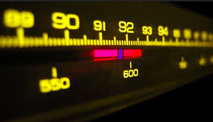
LA RADIO
La radio es una tecnología que posibilita la transmisión de señales mediante la modulación de ondas electromagnéticas. Por su alcance electromagnético le era mucho más fácil el poder llegar a lugares lejanos. Corresponden al tipo sonoro. Es un medio "solo-audio" que en la actualidad está recobrando su popularidad. Según Lamb, Hair y McDaniel, escuchar la radio ha tenido un crecimiento paralelo a la población sobre todo por su naturaleza inmediata, que engrana tan bien con un estilo de vida rápido.

Slide 4
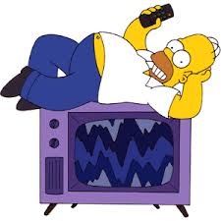
LA TELEVISION
La palabra "televisión" es un híbrido de la voz griega "Tele" (distancia) y la latina "visio" (visión). El término televisión se refiere a todos los aspectos de transmisión y programación, que busca entretener e informar al televidente con una gran diversidad de programas. La televisión enlaza diversos anuncios que la población utiliza para mantenerse informado de todo el acontecer. Esta también se utiliza para dar a conocer algún producto o servicio.

Slide 5
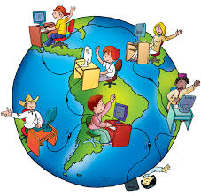
INTERNET
Internet es un método de interconexión de redes de computadoras implementado en un conjunto de protocolos llamados TCP/IP y garantiza que redes físicas heterogéneas funcionen como una red (lógica) única. Hace su aparición por primera vez en 1969, cuando ARPAnet establece su primera conexión entre tres universidades en California y una en Utah. Ha tenido la mayor expansión en relación a su corta edad comparada por la extensión de este medio. Su presencia en todo el mundo, hace de Internet un medio masivo.

Slide 6

EL PERIODICO
Este es un medio de comunicación muy común, y con un grado de importancia muy grande ya que esta al alcance de todos.
Este está impreso en hojas de papel, y en el cada día, o bien por semana, se dan a conocer las noticias más importantes, que las dividen en diferentes secciones, estas sirven para ayudar a los lectores a encontrar la parte con la que quieran empezar, así como la información que más requieran o interese.

